Slide 1
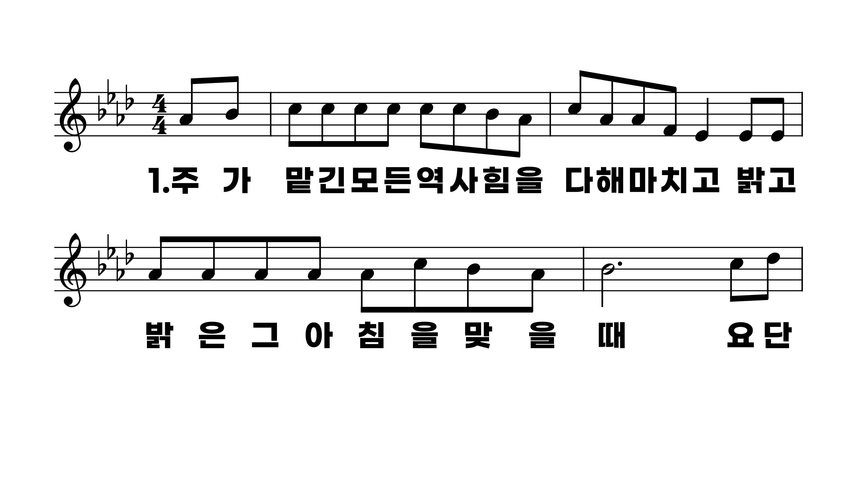
240장 주가 맡긴 모든 역사
1.주가맡긴모
2.하늘나라올
3.이세상을일
4.영화로운시

Slide 2
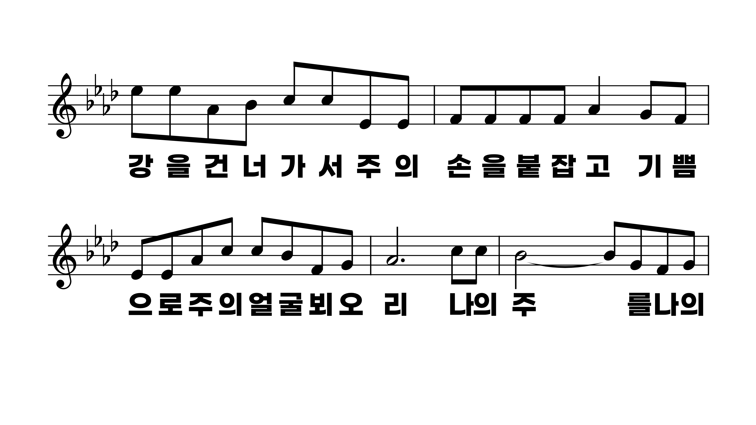
240장 주가 맡긴 모든 역사
1.주가맡긴모
2.하늘나라올
3.이세상을일
4.영화로운시

Slide 3
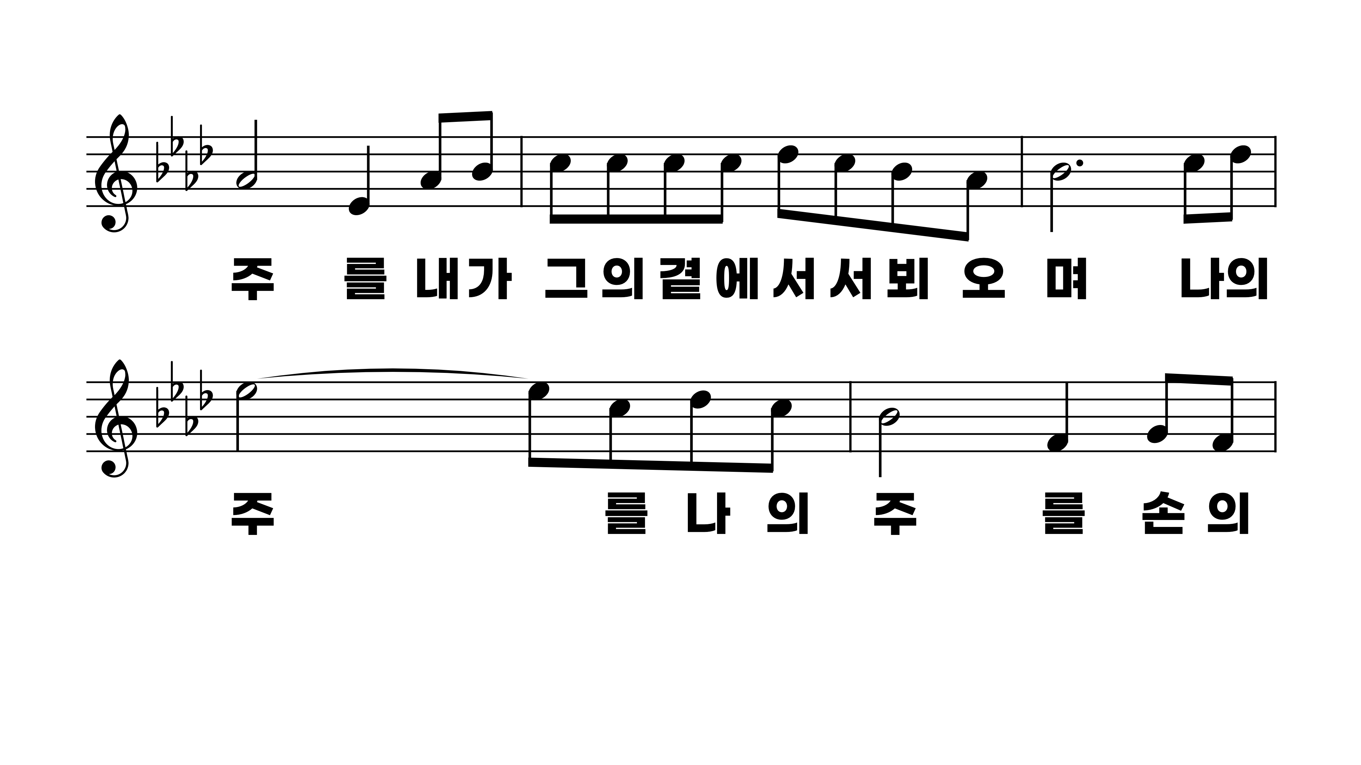
240장 주가 맡긴 모든 역사
1.주가맡긴모
2.하늘나라올
3.이세상을일
4.영화로운시

Slide 4
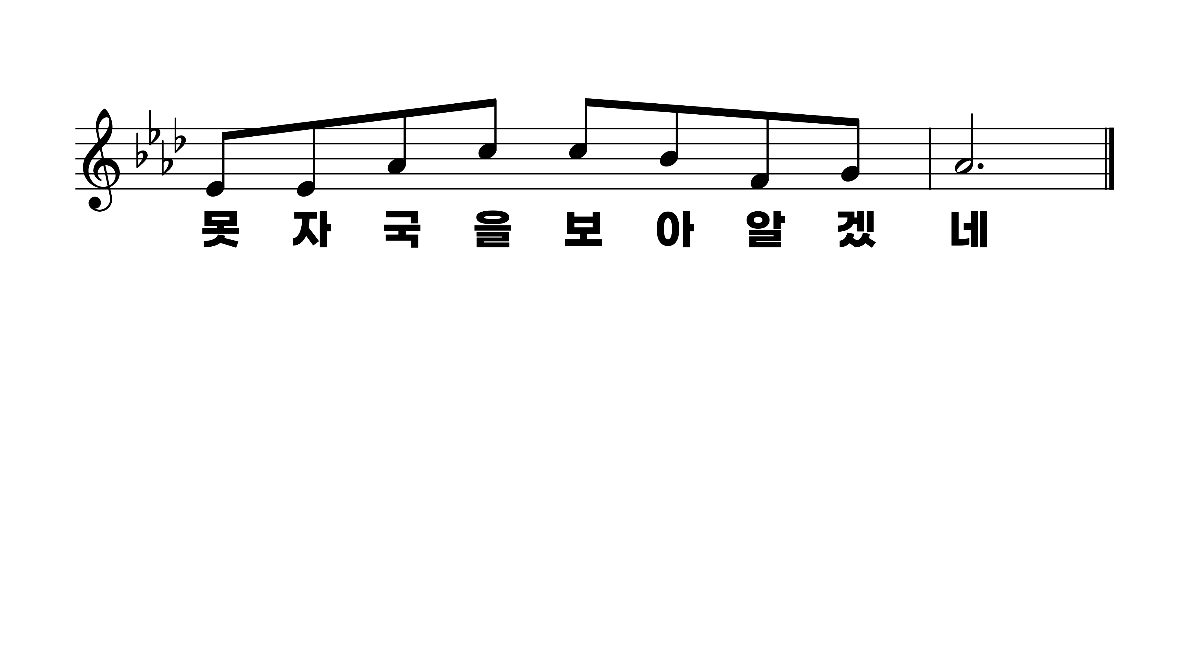
240장 주가 맡긴 모든 역사
1.주가맡긴모
2.하늘나라올
3.이세상을일
4.영화로운시

Slide 5
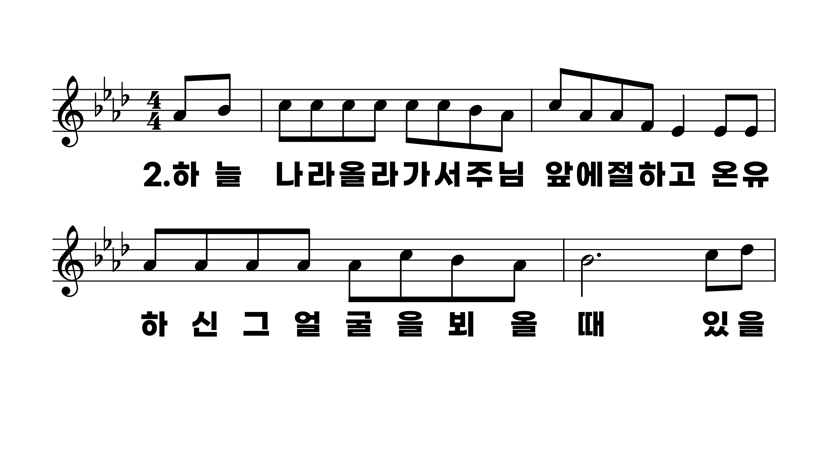
240장 주가 맡긴 모든 역사
1.주가맡긴모
2.하늘나라올
3.이세상을일
4.영화로운시

Slide 6
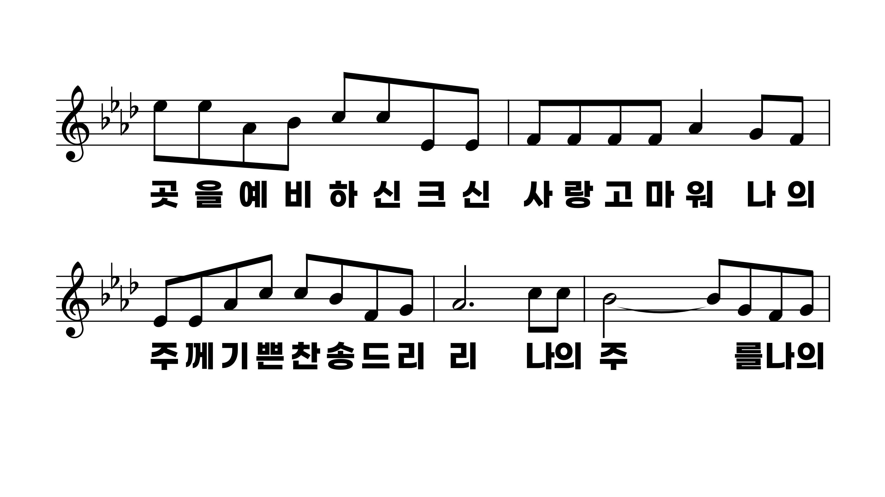
240장 주가 맡긴 모든 역사
1.주가맡긴모
2.하늘나라올
3.이세상을일
4.영화로운시

Slide 7
240장 주가 맡긴 모든 역사
1.주가맡긴모
2.하늘나라올
3.이세상을일
4.영화로운시

Slide 8
240장 주가 맡긴 모든 역사
1.주가맡긴모
2.하늘나라올
3.이세상을일
4.영화로운시

Slide 9
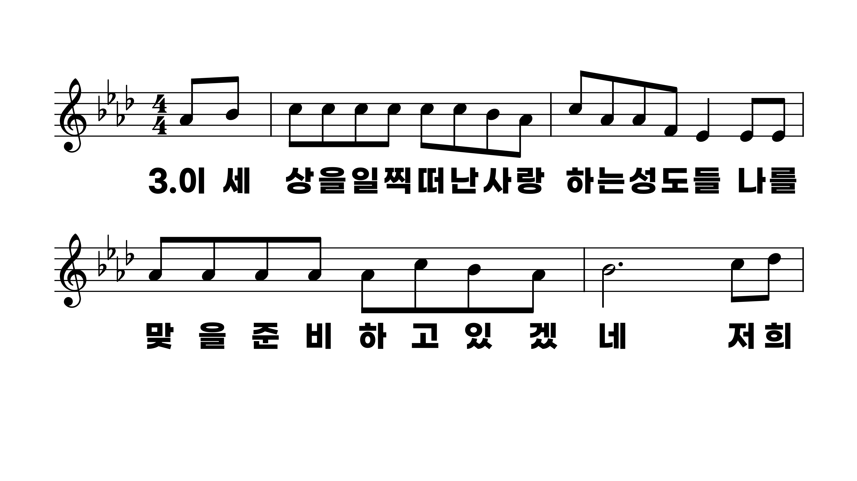
240장 주가 맡긴 모든 역사
1.주가맡긴모
2.하늘나라올
3.이세상을일
4.영화로운시

Slide 10
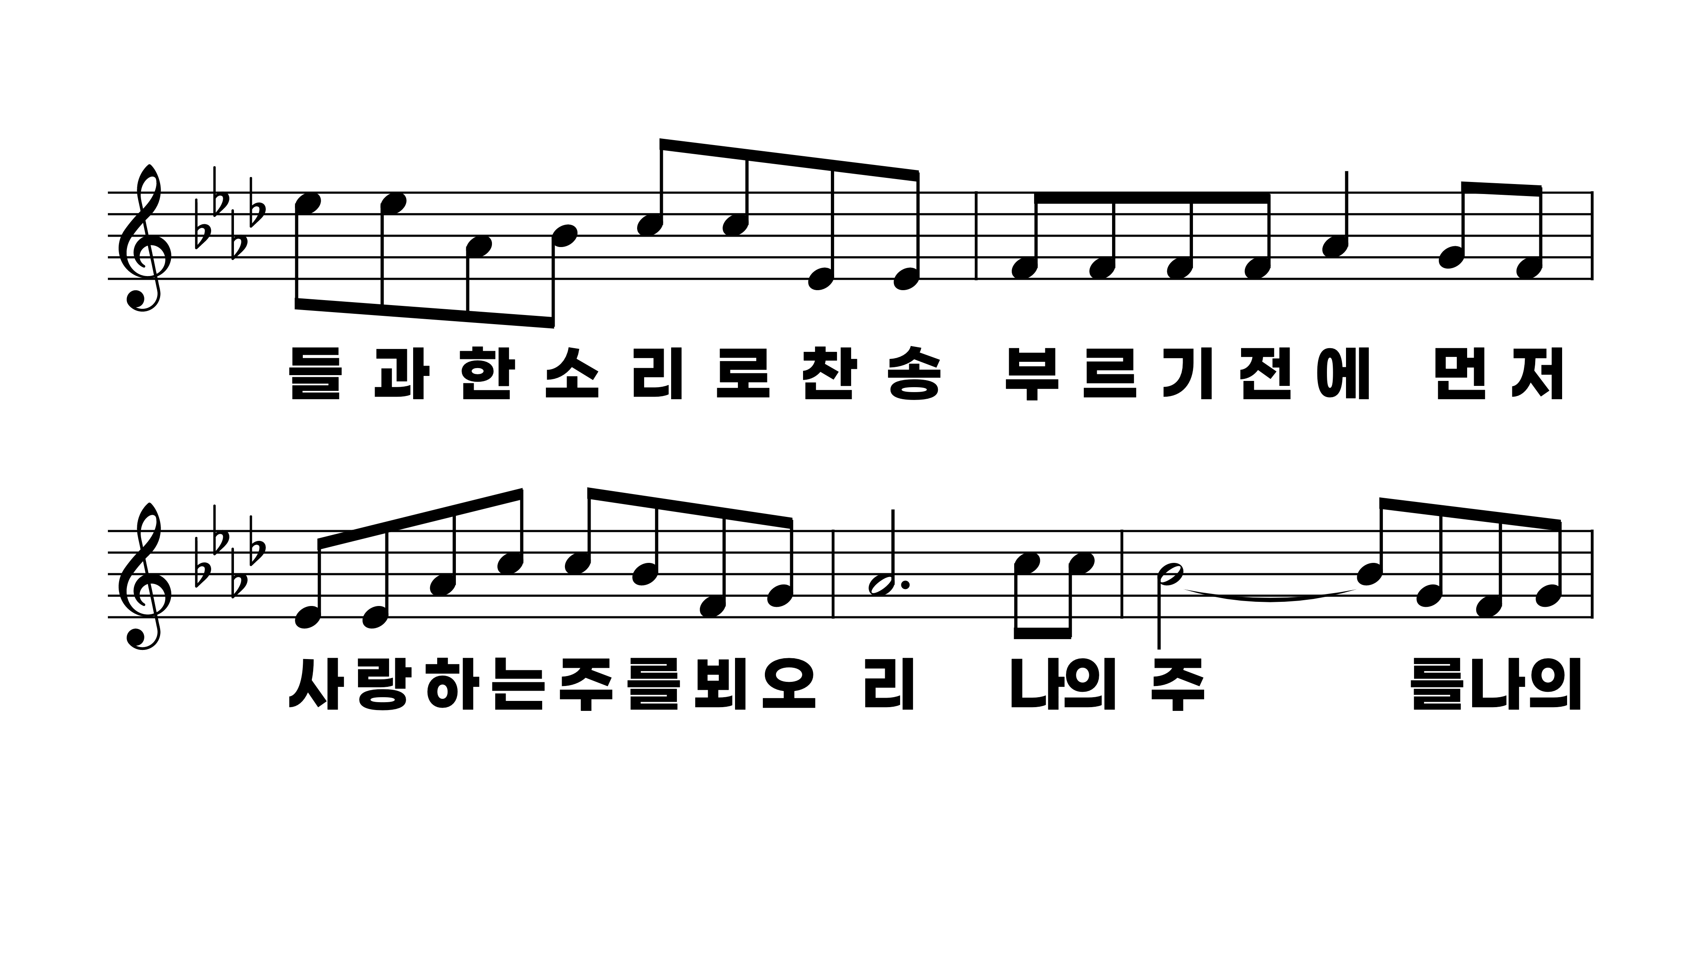
240장 주가 맡긴 모든 역사
1.주가맡긴모
2.하늘나라올
3.이세상을일
4.영화로운시

Slide 11
240장 주가 맡긴 모든 역사
1.주가맡긴모
2.하늘나라올
3.이세상을일
4.영화로운시

Slide 12
240장 주가 맡긴 모든 역사
1.주가맡긴모
2.하늘나라올
3.이세상을일
4.영화로운시

Slide 13
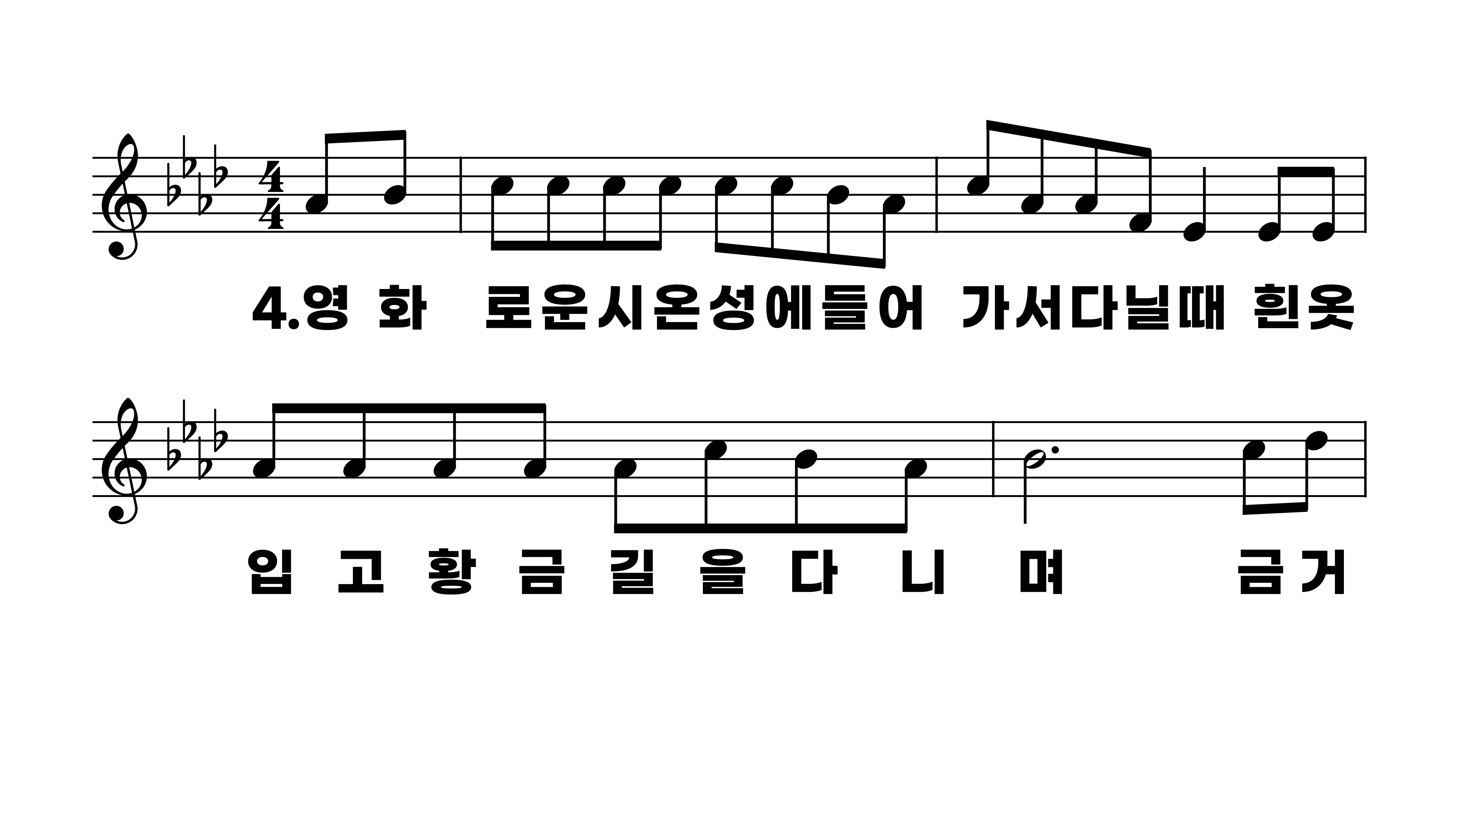
240장 주가 맡긴 모든 역사
1.주가맡긴모
2.하늘나라올
3.이세상을일
4.영화로운시

Slide 14
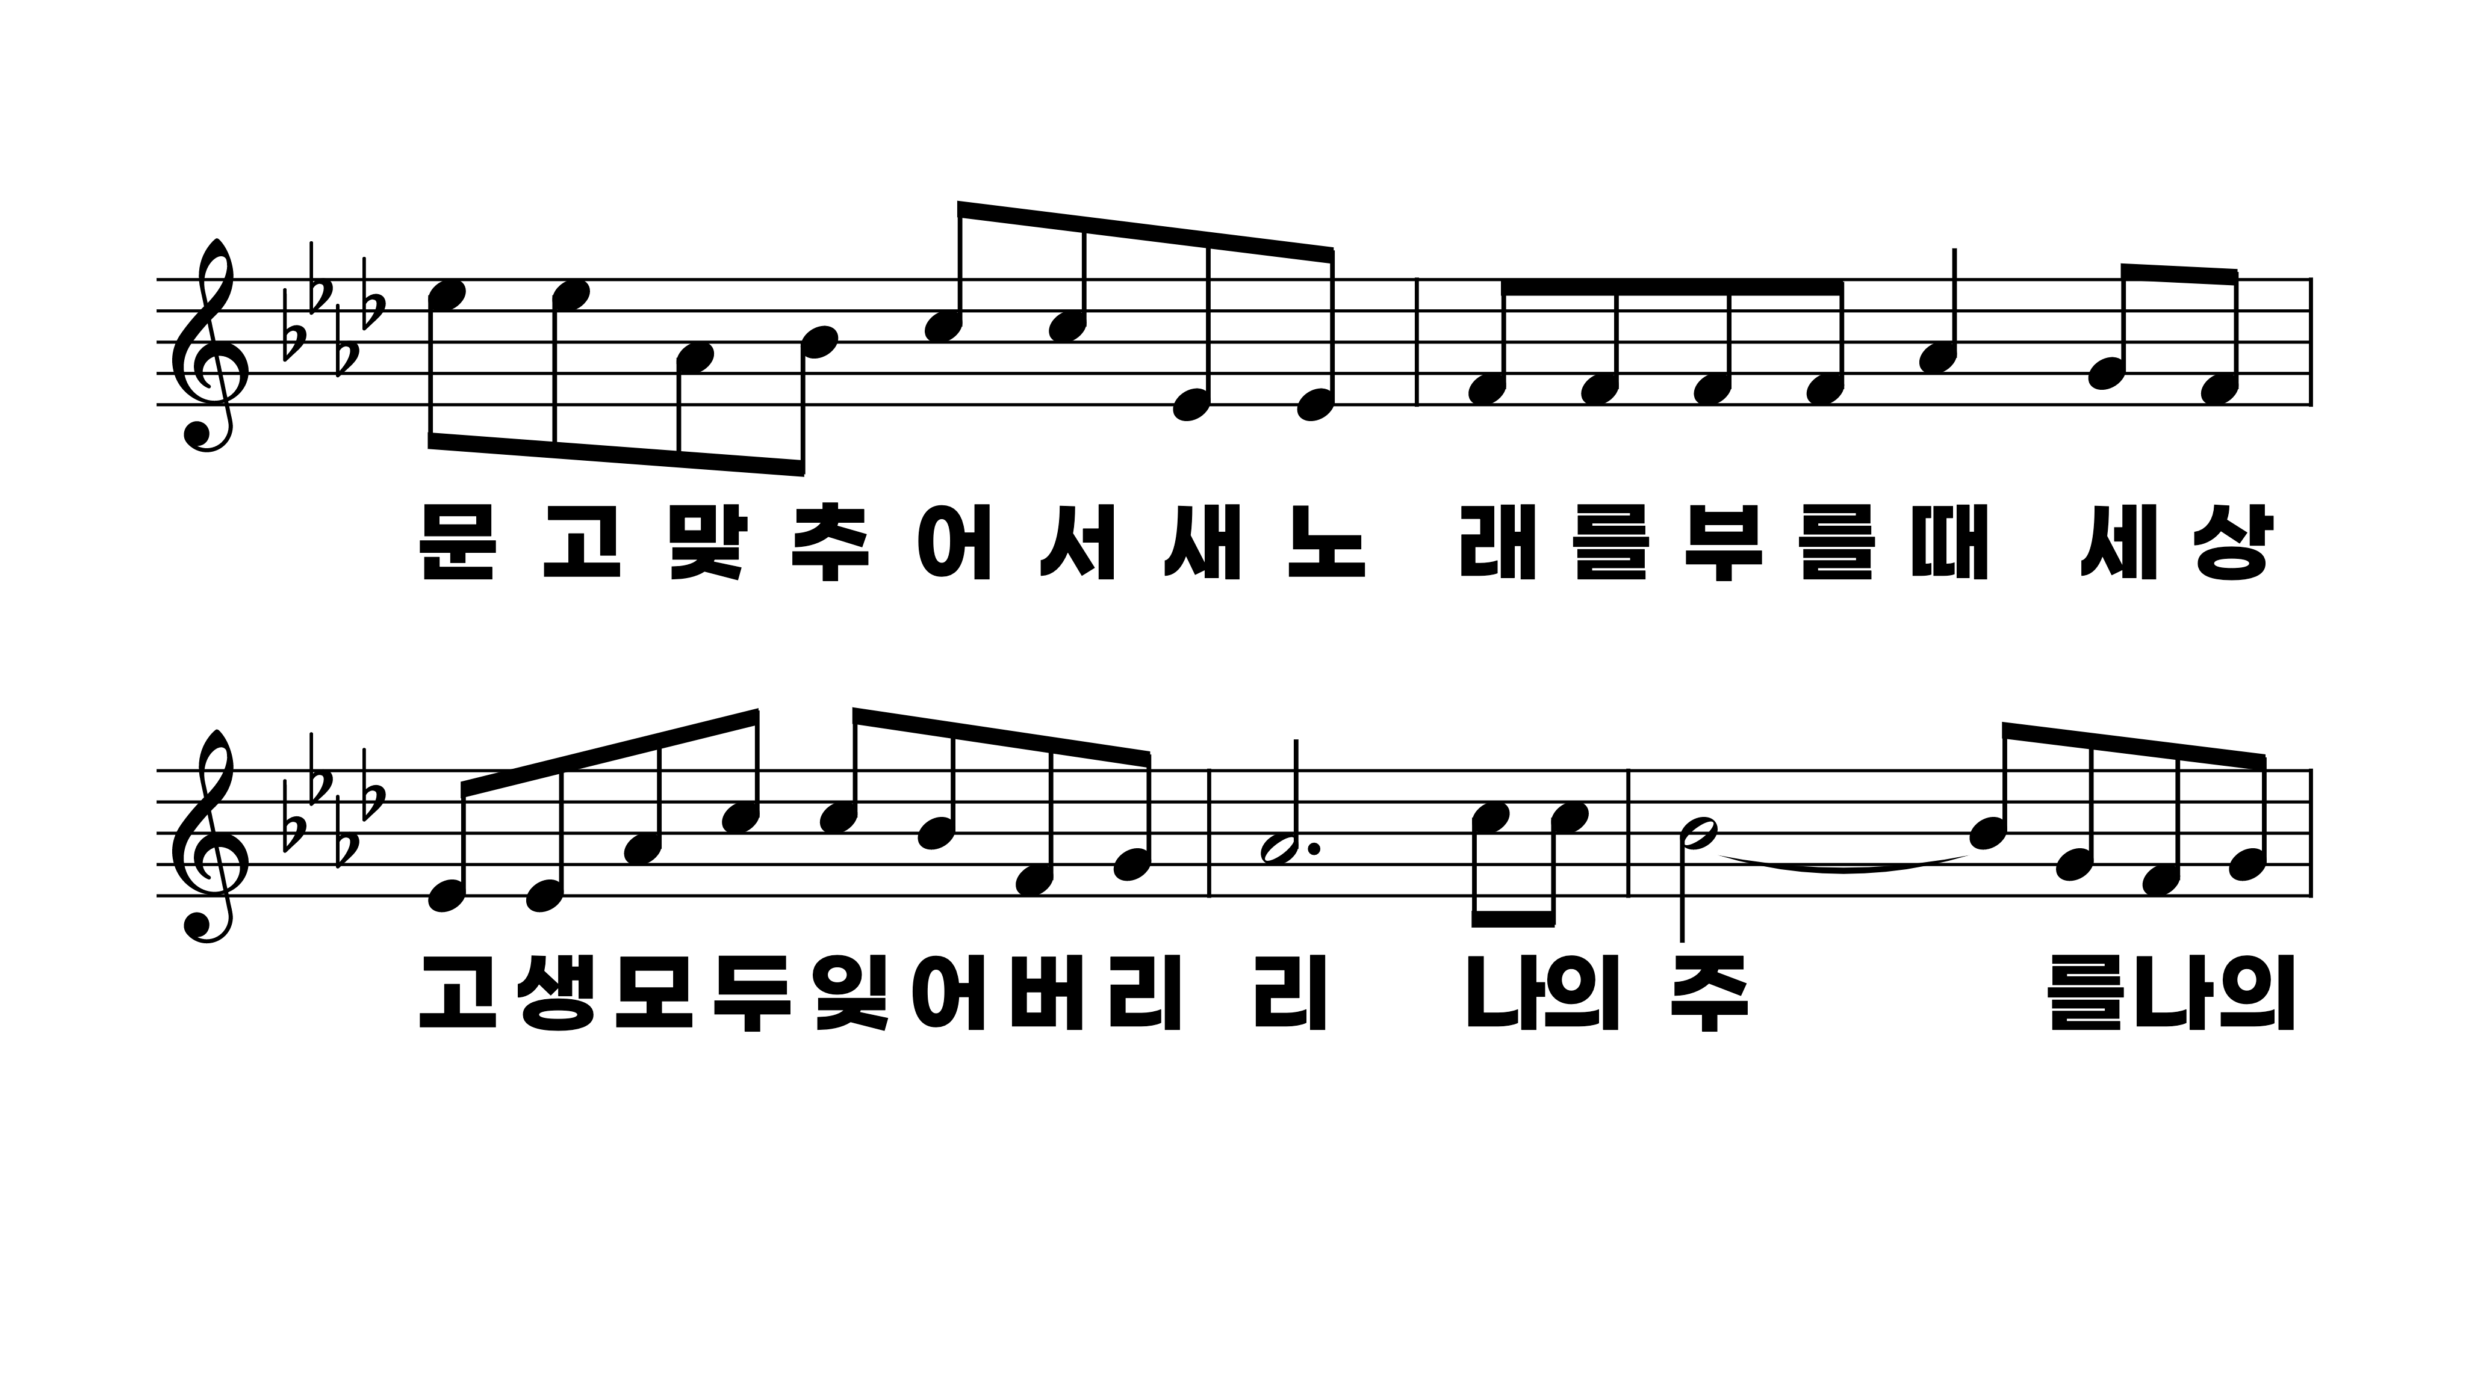
240장 주가 맡긴 모든 역사
1.주가맡긴모
2.하늘나라올
3.이세상을일
4.영화로운시

Slide 15
240장 주가 맡긴 모든 역사
1.주가맡긴모
2.하늘나라올
3.이세상을일
4.영화로운시

Slide 16
240장 주가 맡긴 모든 역사
1.주가맡긴모
2.하늘나라올
3.이세상을일
4.영화로운시

